Slide 1
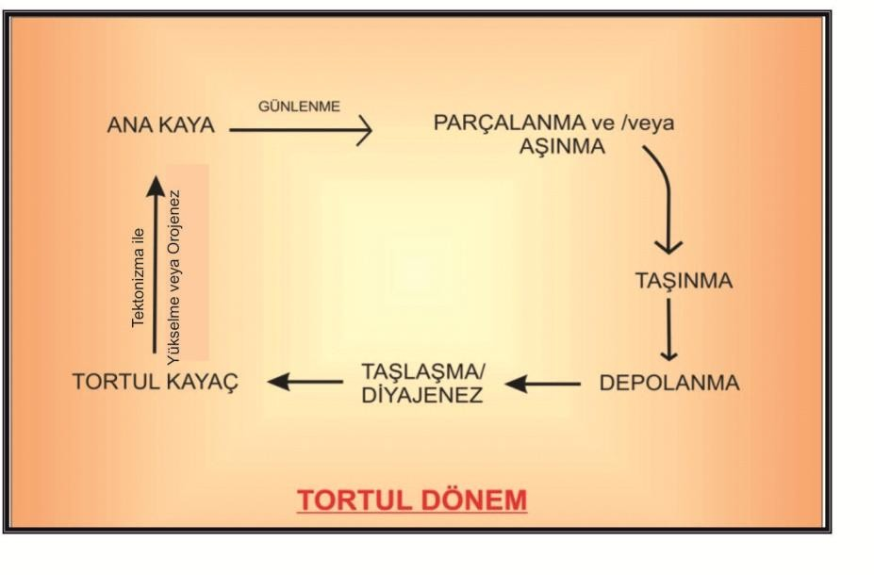
SEDİMANTOLOJİ
GİRİŞ:
Sedimantoloji; kelime anlamı “tortul bilimi” (sediment+logos) demektir. Jeolojik anlamda ise “Sedimanter/ tortul kayaçların oluşumunu ve oluşum süreçlerini inceleyen bir bilim dalıdır. Sedimanter kayaçlar tortul süreçler sonucunda oluşurlar.
Bu basit sınıflamadan da görüldüğü gibi; tortul/sedimanter kayaçlar, daha önce var olan bir ana kayadan tortul süreçler yardımıyla meydana gelirler.
Tortul süreçler ise; parçalanma, taşınma, depolanma(birikme) ve diyajenezdir. Tortul süreçlerde sıra hiçbir zaman değişmez, hep birbirini izler ve buna da “Tortul Dönem” denir. Sedimanter kayaçlar her zaman tortul tanelerden (kırıntılı veya kimyasal) meydana gelir.
Tortul Dönem/Döngü (Sedimentary Cycle), çok daha geniş ve kapsamlı olan "Jeolojik Döngü" ve/veya "Kayaç Döngüsü"nün bir parçasıdır.
1

Slide 2
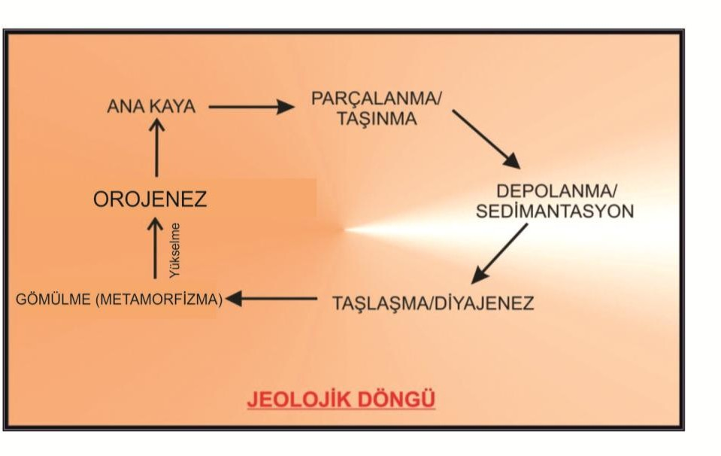
Sedimantoloji günümüzde alt dallara ayrılmıştır. Bunlar; karbonat sedimantolojisi, kırıntılı sedimantoloji, evaporit sedimantolojisi, deneysel sedimantoloji, aktüel (güncel) sedimantoloji, deniz (oşinografi) sedimantolojisi ve basen (ortam/fasiyes) analizleri gibi. Kısaca sedimantoloji; sonuç ile sebep arasında yer alan oluşum olaylarını inceler ve açıklar. Yani; Sedimantoloji = Tortul kayaçların petrolojisidir. Bu nedenle bir bakıma teorik bilimdir.
Sedimanter Petrografi : Sedimanter kayaçları inceleyen, yani kayacın doğrudan kendisini inceleyen bilim dalıdır.
Sedimanter Petroloji ve/veya Sedimantoloji: : Sedimanter kayaçları kökensel açıdan inceleyen ve yorumlayan bir bilim dalıdır.
Sedimantolojinin Diğer Bilim Dalları ile Olan İlişkisi
Paleontoloji |  | Matematik/İstatistik
Stratigrafi |  | Hidrolik
Jeokimya |  | Akışkanlar mekaniği
Ekonomik Jeoloji |  | Fizik
Yapısal Jeoloji | Sedimantoloji | Biyoloji
Jeomorfoloji |  | Ekoloji
Petrografi Mineraloji Deniz Bilimleri Jeofizik |  | Kimya
2

Slide 3
Günlük hayatta varlığı izlenen tortul tanelerin hareketi (sel, rüzgar, vs. ile) çamur akmaları, kimyasal artıkların birikimi, çevre kirliliği, delta oluşumu, kıtaların genişlemesi, mühendislik hizmetlerindeki zeminin davranış özellikleri, erozyon, toprak oluşumu, kıyıların oluşumu ve özellikleri gibi konular direkt sedimantolojik kavram ve bilgilerle ilgili karşılaştığımız hususlardır. Bu nedenle sedimantoloji kollektif bir bilim dalıdır ve diğer tüm jeolojik ve /veya temel bilimlerle oldukça sıkı bir ilişki içerisindedir.
SEDİMANTOLOJİ İNCELEMELERİNDE DİKKATE ALINAN TEMEL JEOLOJİK KURALLAR
Tortul süreçlerin işleyişinin kurallara bağlı olduğu kabul edilir. Bu kuralların fark edilmesi oldukça eski olmakla birlikte geçerliliklerini korumaktadırlar.
1)Üniformitarianizm (=Aktüalizm): Jeolojide oldukça popüler olan bu kural ilk kez James Hutton tarafından 1795 yılında ifade edilmiş ve 1830 yılında ise Charles Lyell tarafından popülarize edilmiştir. Basit olarak bu kural “Günümüz geçmişin aynasınıdır” şeklinde ifade edilir. Burada sonuçtan sebebe giderken, sonucu bugünkü olaylar ile karşılaştırırız. Bundan hareketle sedimantoloji bilimi, sonuç ile sebep arasında yer alan oluşum olaylarını inceler ve araştırır. Örneğin; akarsular geçmişte de şimdikiler gibi davranır, yukarıdan aşağıya doğru akarlar.
Yataylılık Kuralı: Nicolaus Stone 17. yy'ın ikinci yarısında yapmış olduğu bir gözlemde; "deniz yada akarsu tabanında çökelen partiküllerin hepsi graviteden dolayı yatay yada yatay yakın tabakalar oluşturacak şekilde çökeldiklerini” bulmuştur. Bundan dolayı steno (kıvrılmış) yada eğilmiş (devrilmiş) sedimanter kayaçların depolanmadan ve taşlaşmadan sonra tektonik hareketlerin etkisinde kaldığını ileri sürmüştür. Özellikle çapraz tabakalanma gibi birincil depolanma özellikleri dikkate alınmazsa, depolanma yatay olarak gelişir ve sonradan tektonikle eğim kazanır veya kıvrımlanır.
Süperpozisyon (=Üst Üste Gelme) Kuralı: Yine J.Hutton tarafından 1795 yılında ortaya konulan bu kural “bir istifi oluşturan katmanlar eğer tektonik olarak devrilmemişlerse en alttaki tabaka en yaşlı, en üstteki tabaka ise en gencidir” şeklinde ifade edilir.
Kesme-Kesilme Kuralı: Kısaca “kesen bir birim kesilen birimden gençtir”şeklinde ifade edilir.
Bileşen Kuralı: Bu kural “bir sedimanter kayacı oluşturan bileşenler o kayacın oluşum yaşından daha yaşlıdır” şeklinde ifade edilir.

Slide 4
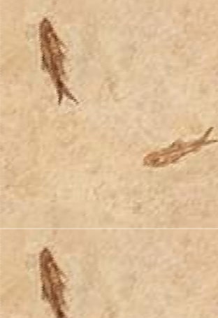
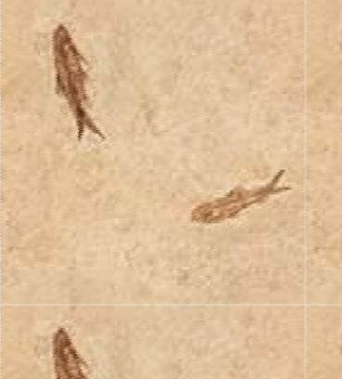
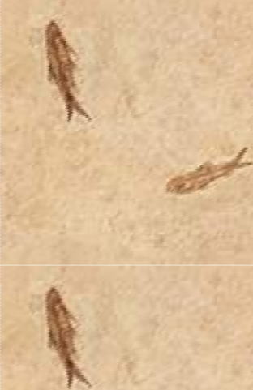
Fosil Süksesyon (=Dizilim/Sıra) Kuralı: William Smith 1769-1893 tarihleri arasında İngilteredeki sedimanter kayaçlar içerisindeki fosilleri dikkatlice izlemiş ve her bir tabakanın içerdiği belirgin fosiller yardımıyla tanımlanabileceğini gözlemlemiştir. Sonuçta da “Jeolojik kayıtlar boyunca bitki ve hayvan fosilleri belirli bir düzen içinde değişmişlerdir” şeklinde ifade edilen fosil süksesyon (sıra ve/veya dizilim) kuralını ileri sürmüştür.
Walter Kanunu: 1884 yılında Johannes Walter tarafından ortaya konulan bir kuraldır. Bu kanun “depolanma ortamında yan yana biriken tortullar zaman içinde üst üste gelirler ve istiflenirler” şeklindedir.
Sedimantoloğun Çalışma Yöntemi
Şu sırayı takip eder;
Arazide Gözlem
YORUM
ÖNERİ
Mostra’nın
-Geometrisi
-Litolojisi
-Paleontolojisi
-Tortul Yapıları
-Paleoakıntıları
-Güncel tortullarla olan ilişkileri
Ortam ve Paleocoğrafya hakkında ayrıntılı bilgi toplar. Yani kısaca Paleocoğrafyayı kurmaktır. Çünkü coğrafya varsa paleocoğrafya ‘da vardır.
Ortamın ekonomik önemini değerlendirmek.
(Petrol, maden, kömür, y.a.s rezervleri, tuzlar vb. gibi)
MODERN SEDİMANTOLOJİDE KULLANILAN ALETLER
Polarizan mikroskobu/Katadolüminesans mikroskobu
X-Ray Difraktometresi (XRD)
Diferansiyel Termik Analiz Cihazı (DTA)
Elektron Mikroskobu (SEM/TEM-EDS)
Sismograf
Manyetometrik Gravite Aletleri
Sonar/ Ekosonder Cihazı

Slide 5
Dip Örnekleyicileri
X-Ray Fluoresans(XRF)
Mass (Kütle) Spektrometresi
Bilgisayarlar
Uydu ve Hava Fotoğrafları vs. gibi
Konumlanma cihazları (GPS)
Yer Radarı (GPR)

Slide 6
TORTUL TANELER
Daha önce belirtildiği gibi tortul taneler; tortul kayaçları meydana getirir. Tortul tanelerin bazıları çok fazla birikerek doğrudan kayaçları oluşturur (kayaç yapıcı), bazıları ise tortul kayaç içinde seyrekçe bulunur ve böylece kayacın oluşum ortamının tanınmasına yardımcı olur.
Tortul tane; İngilizcedeki particles, grain, clast ve granule kelimelerine karşılıktır ve başlıca 2 gruba ayrılır.
Sınıflaması:
Tortul Taneler
A)Kırıntılı Taneler
B) Kimyasal Taneler
(= Terrijen Taneler)
a ) İnorganik Kırıntılı taneler
Organik Kırıntılı Taneler
Piroklastik (Volkanoklastik)
Kırıntılı Taneler
-Yaşlı kayaçlardan kaynaklanırlar-
Tortul Kayaçlar
Kırıntılı Tortul Kayaçlar
Kimyasal Tortul Kayaçlar
Konglomera
Kumtaşı
Çamurtaşı
Tüfit
Kireçtaşı
Evaporitler

Slide 7
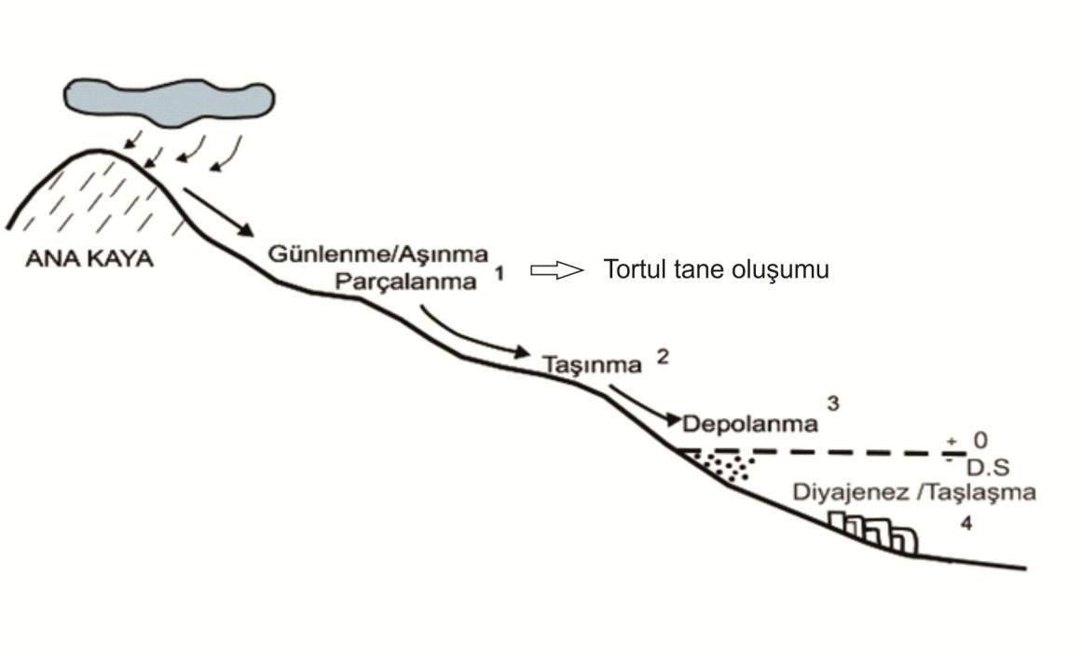
A) Kırıntılı Taneler (= Clastic Particles /Epiclastic Particles) (=Terrigeneous Grains):
Bunlar herhangi bir ana kayadan erozyonla/günlenmeyle kopan ve gözle görülebilen katı tanelerdir. Bunları üç alt gruba ayırabiliriz. Her üçü de allokton tanelerdir.
Bunları üredikleri/meydana geldikleri ana kayaçlara göre 3 alt gruba ayırabiliriz:
İnorganik Kırıntılı Taneler
Organik Kırıntılı Taneler
Piroklastik Kırıntılı Taneler’ dir.
Bunlardan "İnorganik Kırıntılı Taneler'de" daha fazla olmak üzere hepsinin önemli özelliği, tane boyu ve tane şeklidir.

Slide 8
"Kırıntılı Taneleri" kendi aralarında aşağıdaki şekilde sınıflayabiliriz:
A) Kırıntılı Taneler
a) İnorganik
b) Organik
c) Piroklastik (Volkaniklastik)
Kırıntılı Taneler
Kırıntılı Taneler
Taneler
Kayaç Parçaları
Kuvars ve Türevleri
Feldispatlar
Ağır Mineraller
Kil Mineralleri
(Fillo Silikatlar =Si₃0₈)
(Levha Silikatları)
Bloktan- kum boyutuna kadar değişir. Kayaç parçaları ; mağmatik, metamorfik, ve sedimanter
kökenli olabilirler.
Oldukça
duraylıdırlar (Kuvars, Tridimit, Kristobalit, Opal ve Amorf silis cam).
Duraysızdırlar ve kile dönüşürler. Alkali feldispatlar ve plajiyoklazlar başlıcalarıdır.
Yoğunluğu (d)= 2,85 gr/cm3’ün üzerindeki minerallerdir.
-Mineralojik olarak doğrudan kil minerali
-<0,062 mm boyuna inmiş kil taneleri
-207 çeşidi vardır ve
levhamsı yapıdadırlar.
- Tetraeder veya
oktaeder yapıdadırlar.
Tetraeder
Oktaeder Tetraeder
Bitki Kırıntılıları
-Dal, kök, yaprak vs.-
(Spor ve polenler )
-Palinoloji-
Katı C-CH 'lu kırıntılar (Kerojen -
kömür )
8

Slide 9
b) Piroklastik (=Volkaniklastik ) Taneler:
Volkanik parçalı tanelerdir.Volkanlardan 3 tür malzame çıkar:
Lav,
Parçalı malzeme (piroklastik taneler),
Gazlar
Patlamalı volkanlardan çıkan malzemenin boy aralığı kil boyundan çakıl-blok boyuna kadar değişebilir (-I-) .
Blok-Bomba
(>32mm )
Lapilli
(32-4 mm)
Volkanik kül ve tozlar(=tüf)
(<4mm)
-I-
Ayrıca bunlar şekil ve yapısı özel taneler olabilir. Örneğin;
Volkan Camı : Kristallenmemiş SiO₂ ‘ dir.(Örn :Obsidiyen)
Kristaller: Ekseri kuvars ve feldspat mineralleridir.
Volkan Bombası :Volkan bacasından yeryüzüne atılan katılaşmamış lav parçasıdır. Ortası şişkin, kenarları uzuncadır.
Süngertaşı(= Pümis/Pomzataşı): Değişik boyda olabilir, belli bir şekli yoktur, içi tümüyle gözeneklidir.
9

Slide 10
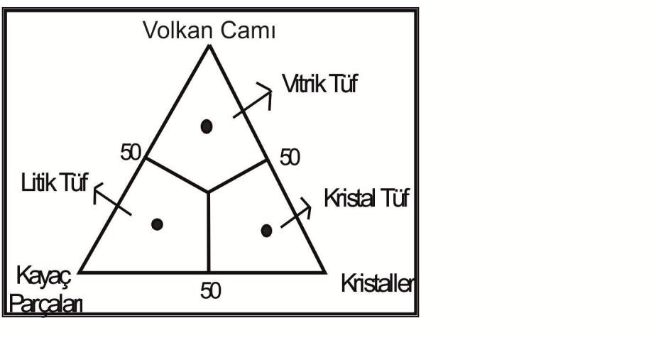
Volkan Cürufu: Belli bir şekli olmayan; genellikle çakıl boyundaki tanelerdir. Düştüğü yerin şeklini alırlar.
Lapilli: 0.5-5cm. çapına kadar olabilen yuvarlak tanelerdir. Patlama sırasında volkan küllerinin birbirine yapışması ile oluşurlar.
Volkan Külü: Silt-kil boyundaki tanelere verilen addır. Volkanlardan kül ile birlikte kayaç parçaları (çeşitli boylarda) çıkabilir.
Piroklastik tanelerin bir yerde yığılarak oluşturduğu kayaçlara "Tüf veya Tefra" denir. Tüflerin içinde; kristaller, volkan camı ve kayaç parçaları bulunur. Bu tanelerin bolluklarına göre, aşağıdaki üçgende (-II-) gösterildiği gibi tüfler çeşitli adlarla adlandırılırlar. Örn; Kristal tüf , camsı (vitrik) tüf veya litik tüf gibi.
-II-
Eğer tüfler akarsularla veya başka ajanlarla başka yerlere taşınıp orada bir kayaç oluşturularsa buna da “Tüfit” olarak adlandırılır.
Blok boyundaki piroklastik malzemenin birleşmesiyle olaşan kayaçlara “ Volkanik Breş ve Aglomera “ adı verilir.
10

